Slide 1

UNIVERSIDADE KIMPA VITA
INSTITUTO POLITÉCNICO
LICENCIATURA EM ENGENHARIA INFORMÁTICA
SISTEMA DE GESTÃO DE CLÍNICA MÉDICA
2º Ano
Período: Tarde
Turma: Tl-201
DOCENTE
___________________
Moyo Kanivengidio

Slide 2
A evolução da tecnologia tem permitido que diversas áreas utilizem sistemas informatizados para melhorar a organização e eficiência dos seus processos.
INTRODUÇÃO
Objetivos Específicos
Criar um módulo para cadastro de Implementar armazenamento dos dados utilizando MySQL;
Criar uma interface gráfica amigável;
Aplicar conceitos de Programação Orientada a Objetos;
Implementar uma organização do código utilizando MVC e DAO.
Objetivo Geral
Desenvolver um Sistema de Gestão de Clínica Médica utilizando Java, com interface gráfica, integração com banco de dados MySQL e aplicação dos padrões MVC e DAO.

Slide 3
FUNDAMENTAÇÃO
Programação Orientada a Objetos
A Programação Orientada a Objetos (POO) é um paradigma de programação que organiza o software através de objetos.
Encapsulamento
O encapsulamento é um princípio que permite proteger os dados internos de uma classe.
Classes e Objetos
Herança
herança permite que uma classe utilize características de outra classe.
Polimorfismo
O polimorfismo permite que objetos diferentes possam responder de formas diferentes ao mesmo método

Slide 4
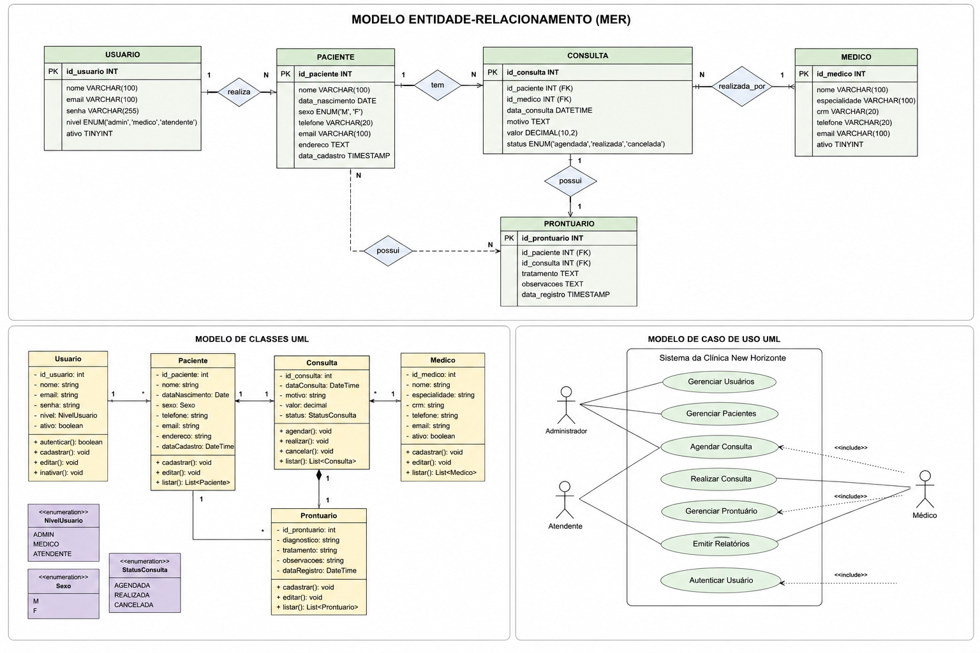
MODELAGEM DO SISTEMA

Slide 5
DESENVOLVIMENTO DO SISTEMA
O desenvolvimento do sistema iniciou-se com a identificação das necessidades dos utilizadores e dos principais problemas existentes no processo de gestão clínica.
Requisitos Funcionais
Requisitos não funcionais
Cadastro de pacientes;
Registo de médicos;
Marcação de consultas;
Gestão de informações clínicas;
Consulta de dados armazenados;
Autenticação de utilizadores.
Segurança dos dados;
Facilidade de utilização;
Organização das informações;
Desempenho do sistema;
Manutenção futura.

Slide 6
DESENVOLVIMENTO DO SISTEMA
Arquitetura MVC
O padrão MVC organiza o sistema em três camadas:
Model | View
Representa os dados: | Responsável pela interface:
Paciente Médico Consulta | TelaLogin TelaPaciente
Controller
Liga a interface aos dados.

Slide 7
tecnologias utilizadas
Java: Utilizado como linguagem principal de programação devido à sua capacidade de criar aplicações robustas, orientadas a objetos e multiplataforma.
JavaFX: Utilizado para o desenvolvimento da interface gráfica do sistema, permitindo a criação de telas interativas para os utilizadores.
IntelliJ IDEA: Ambiente de desenvolvimento integrado utilizado para escrever, organizar e testar o código fonte.
MySQL: Sistema de gestão de base de dados utilizado para armazenar e controlar as informações do sistema.

Slide 8
tecnologias utilizadas
JDBC: Tecnologia utilizada para realizar a comunicação entre a aplicação Java e a base de dados

Slide 9
CONCLUSÃO
O desenvolvimento do Sistema de Gestão de Clínica Médica permitiu aplicar na prática os conhecimentos adquiridos na disciplina de Linguagem de Programação VI, principalmente os conceitos relacionados à Programação Orientada a Objetos, desenvolvimento de interfaces gráficas, integração com banco de dados e organização da arquitetura de software.

